Slide 1

201944036 김주연
프로젝트 5주차 발표

Slide 2
02
Data Set List

Slide 3
03
Data Set List

Slide 4
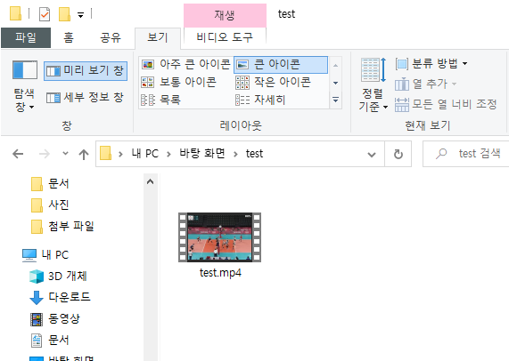
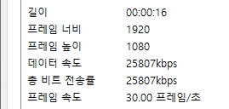
04
Video Capture
Data Set구축 과정
- 각 동작마다 영상 촬영
- 영상으로부터 연속 이미지 추출하기
= 1초에 6장
-> 16 * 6 = 96, 총 96장 추출

Slide 5
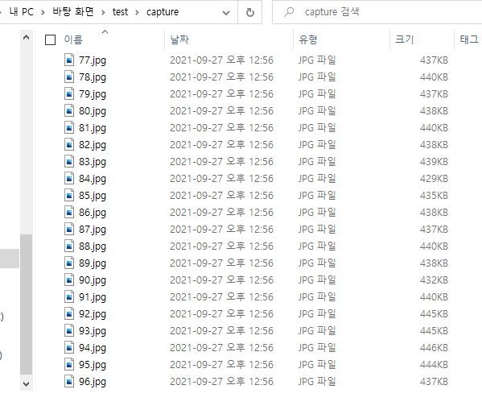
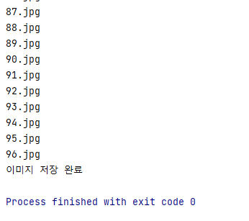
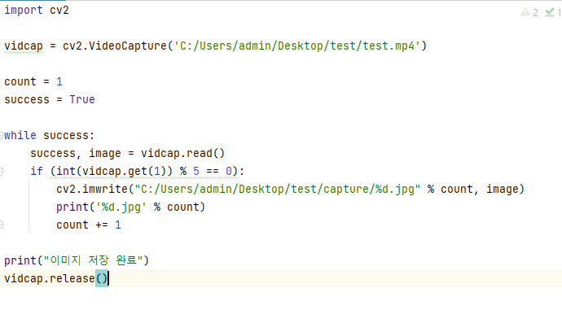
05
Video Capture

Slide 6
